Slide 1
欢迎进入美术课堂
郑陆初级中学 方莲

Slide 3
义务教育教科书七年级上册 设计.应用 第7课
重复的魔力

Slide 4
寻找重复
在大自然或者生活中，
有没有这样重复排列的现象或事物？

Slide 5
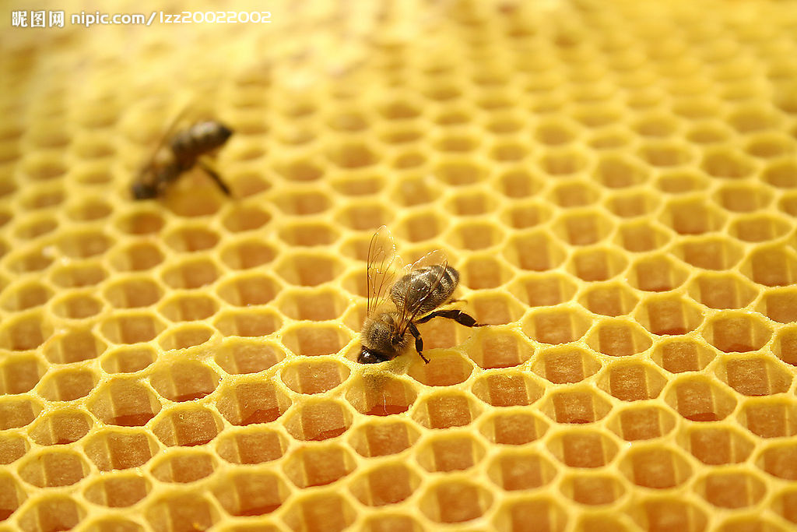

Slide 6
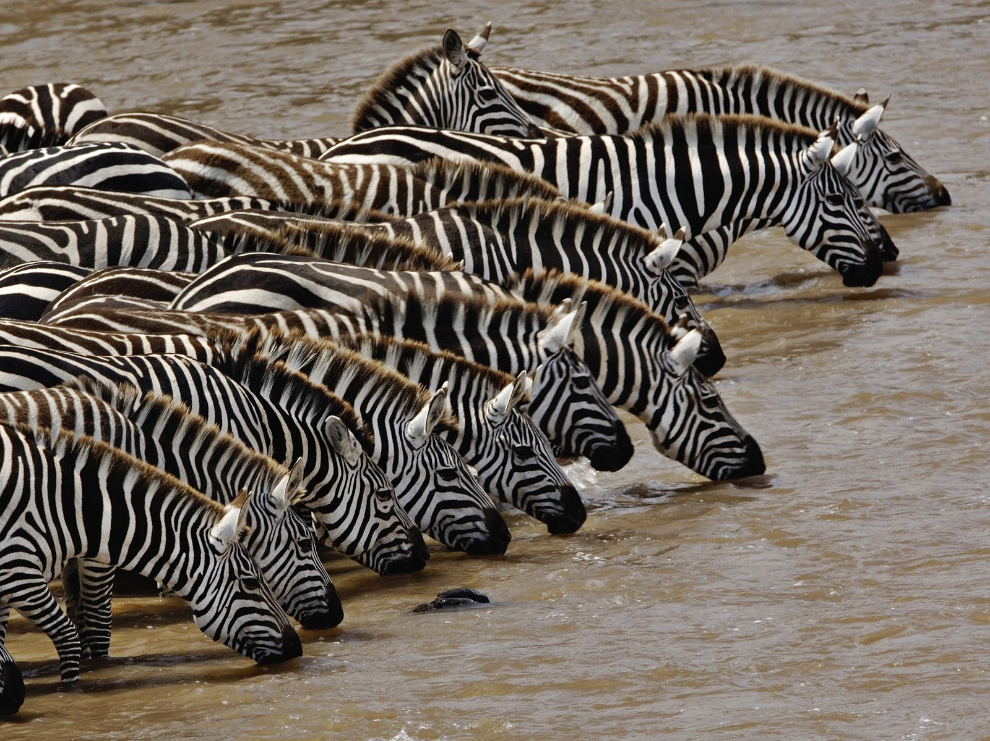

Slide 10
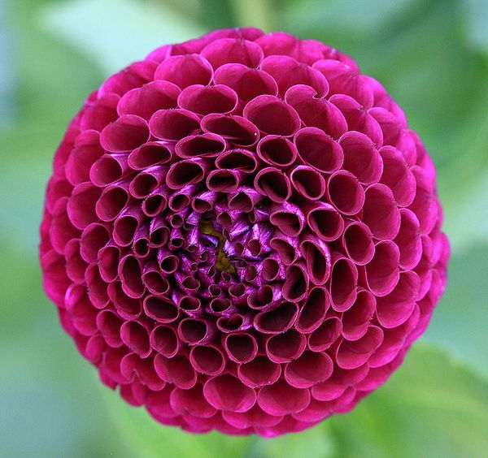

Slide 14
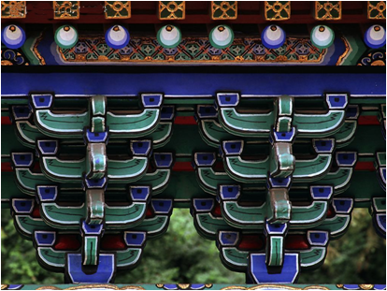
古代建筑

Slide 15
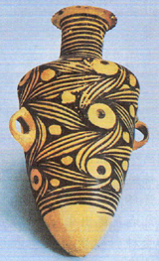
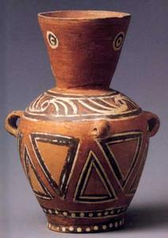
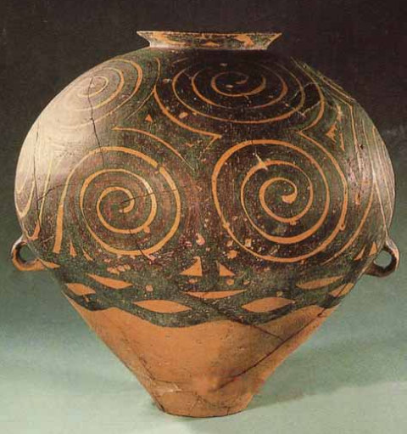
古代陶器

Slide 16
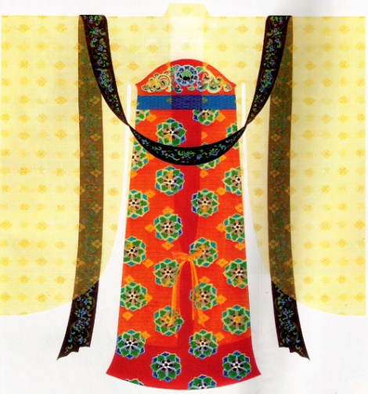
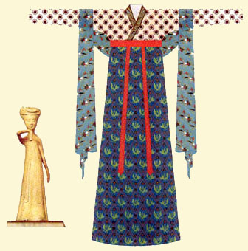
古代服饰

Slide 17
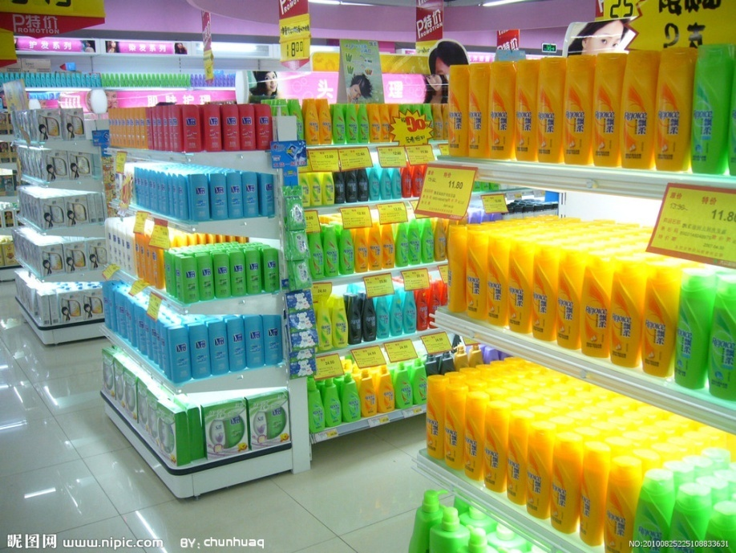
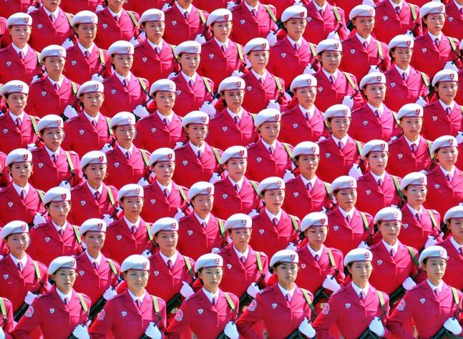
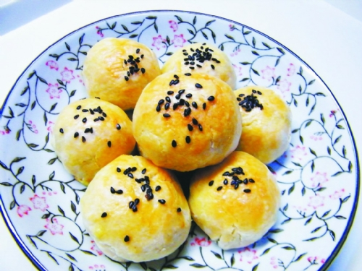
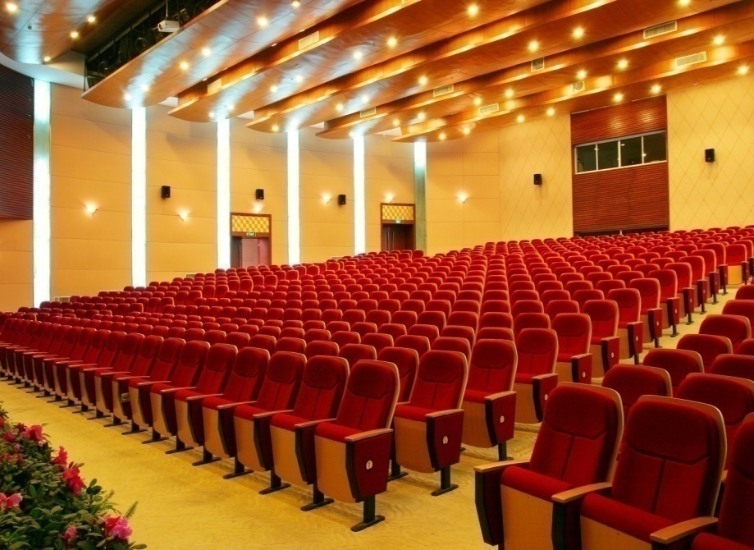

Slide 18
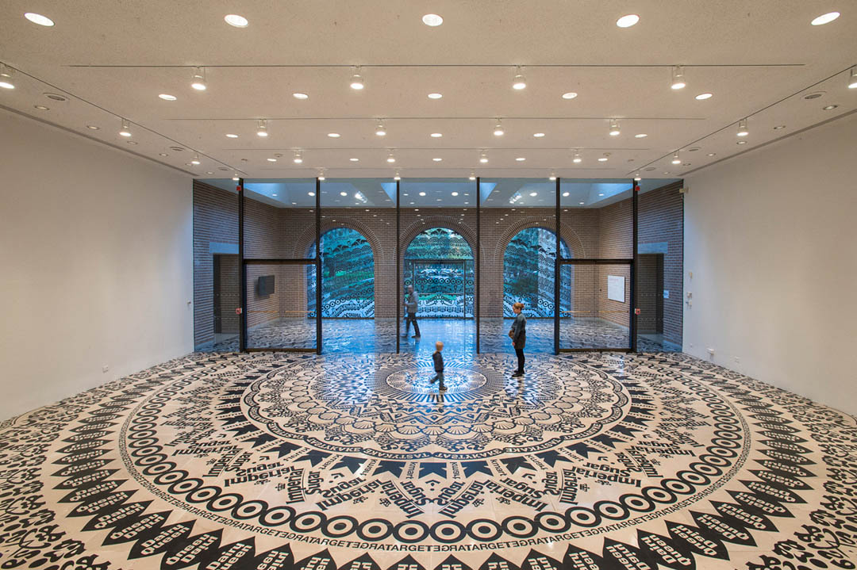
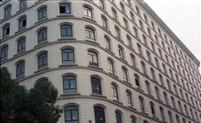
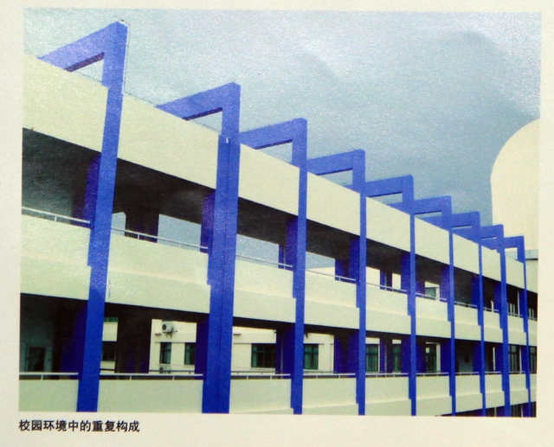

Slide 19
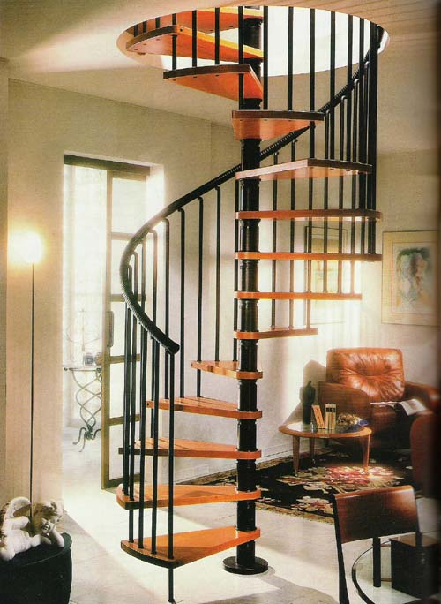
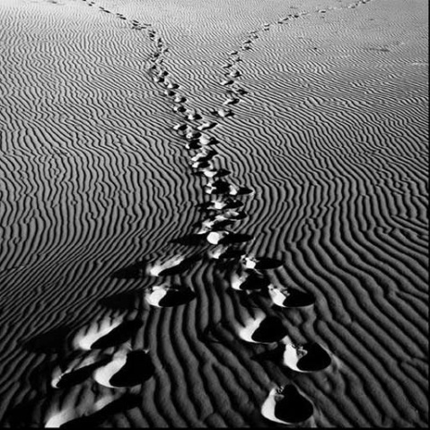

Slide 20
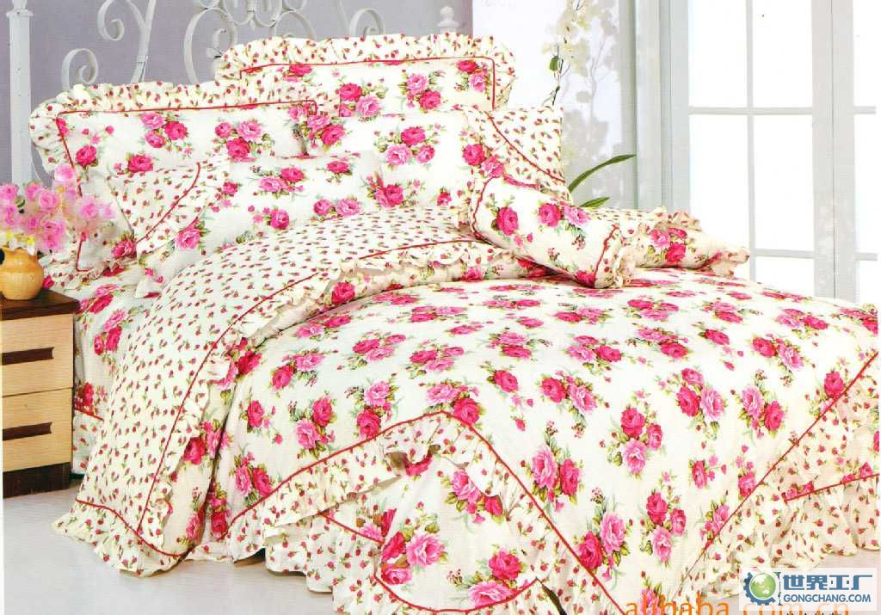

Slide 21
认识重复

Slide 22
骨格：构成图形的框架、骨架。
为了将图形元素进行有秩序的排列，而
画出的有形的或者无形的格子、线、框，
称为骨骼线。

Slide 23
基本型

Slide 24
重复是指在同一设计中，相同的形象出现
过两次以上，造成有规律的节奏感，以加
强给人的印象，使画面统一。

Slide 25
重复的两大主要元素：
骨格、基本型

Slide 27
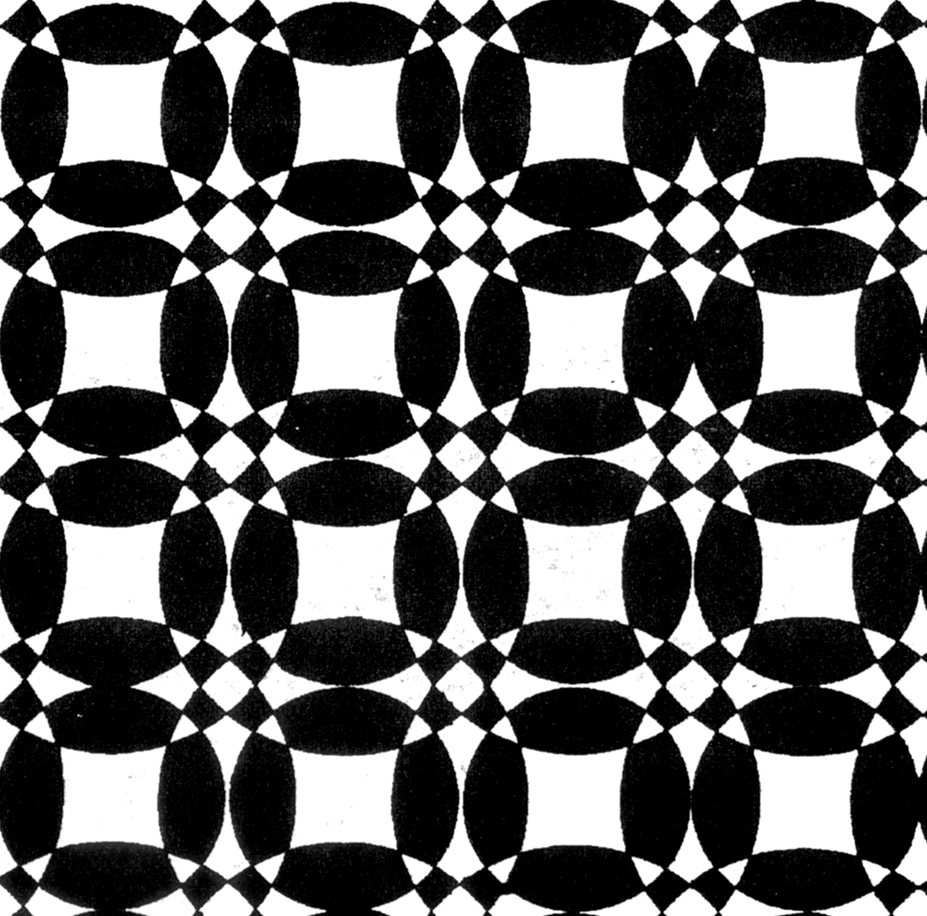

Slide 28
相同的基本形，做不同的重复构成
可以从哪些方面做变化呢？

Slide 29
基本形方向的变化：

Slide 30
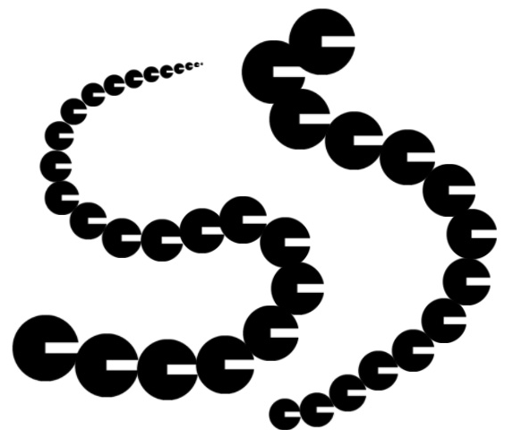
基本形大小的变化：

Slide 31
基本形颜色的变化：

Slide 32
骨格排列的变化：

Slide 33
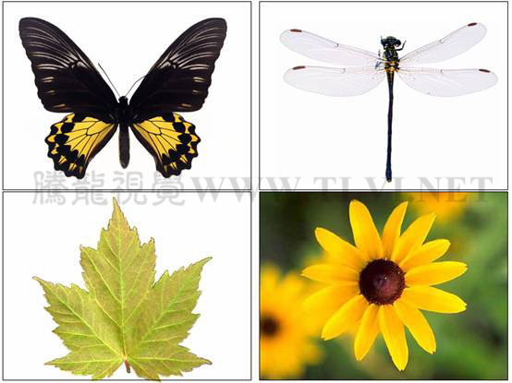
这些是重复现象吗？

Slide 34
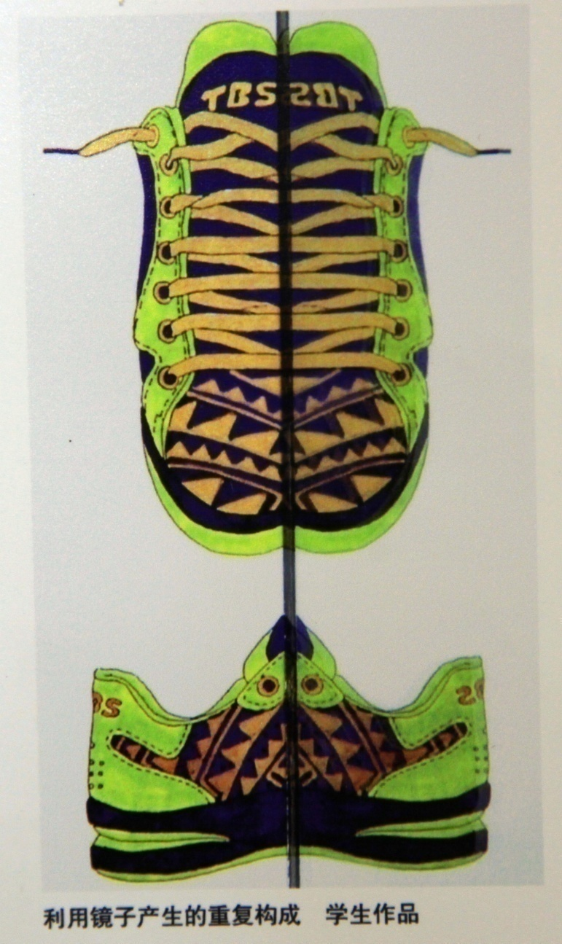
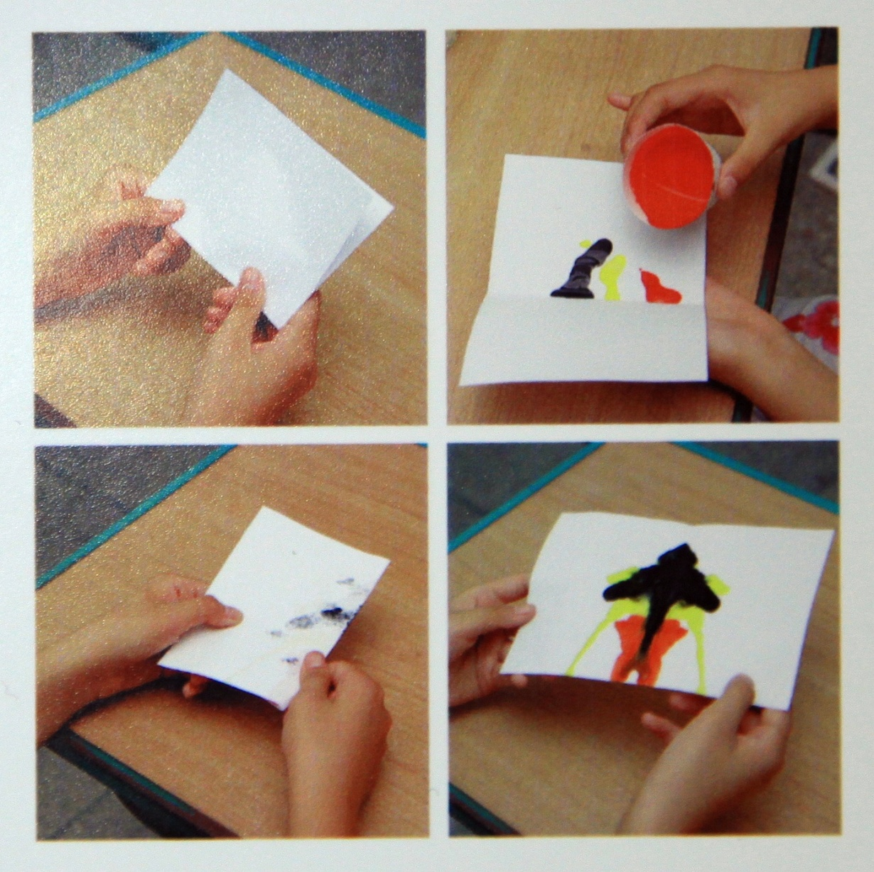
利用镜子产生的
对称重复构成
折纸滴墨构成

Slide 35
体验重复
要求：
以小组为单位，在卡纸或者KT板上用种子
或树叶等做粘贴。
2. 小组设计一个基本形，做重复排列。
从基本形、方向、色彩、骨格排列方式几个
方面进行设计，作品要富有美感。

Slide 36
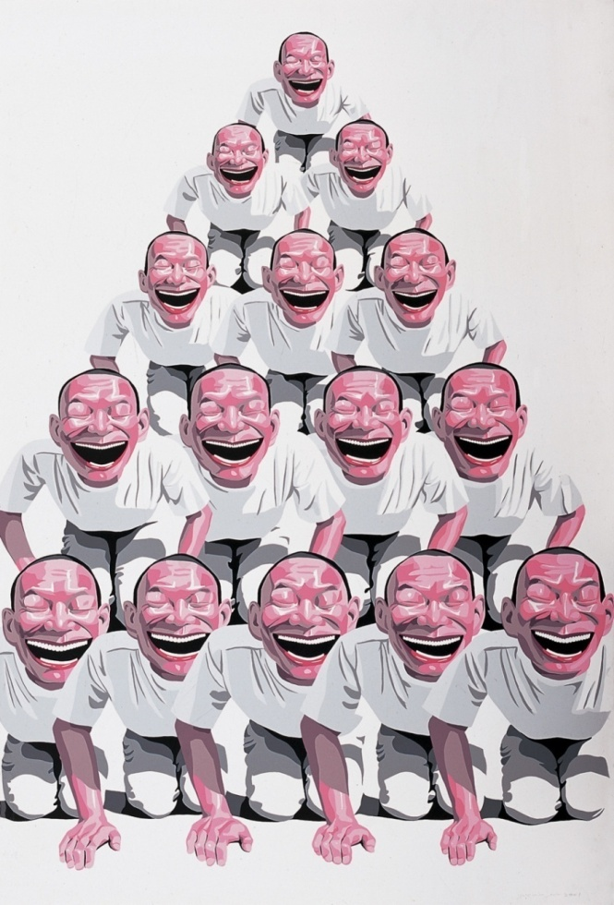
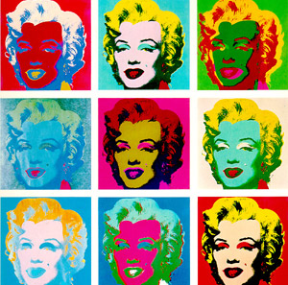
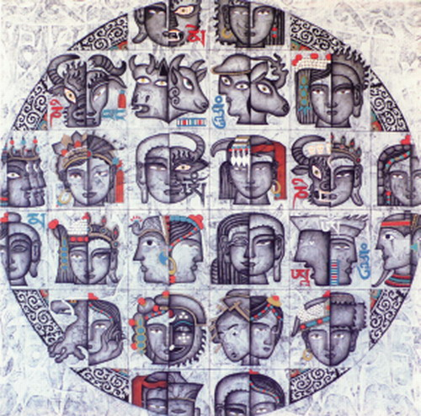
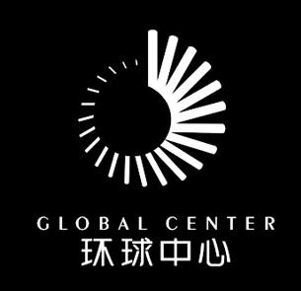

Slide 37
分解的重复：

Slide 38
谢谢！

